Slide 1
向量乘以标量

Slide 2
1.1 什么是向量
向量指的是具有大小和方向的量，可以表示为带箭头的线段，箭头表示向量的方向，线段长度表示向量的大小

Slide 3

1.2 向量表示方法
代数表示

Slide 4
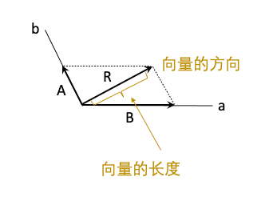
1.2 向量表示方法
几何表示

Slide 5


1.2 向量表示方法
矩阵（行列式）表示

Slide 6
1.2 向量乘以标量
产生相同类型的新向量，原始向量的每个元素乘以数字（标量）
如：向量 v = [0,1,2,3]，乘以 m = 2
最终得到的结果是向量 v 的每一项分别和 m 相乘 = [0,2,4,6]

Slide 7
1.2 向量乘以标量
此计算是符合结合律和分配律的。如：
标量k 和 向量 a、b
k(ab) = (ka)b = kab
k(a + b) = ka + kb

Slide 8
再见~

